Slide 1
Воздух
Составили воспитатели ГБДОУ № 34:
Лаврухина Ю. В.
Соколова Н. С.

Slide 3
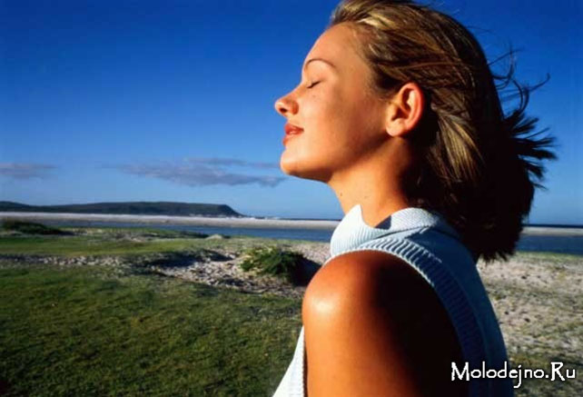
Им дышат люди

Slide 4
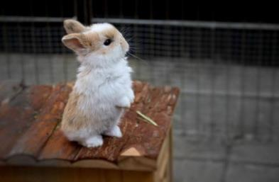
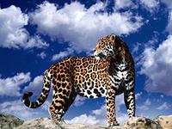
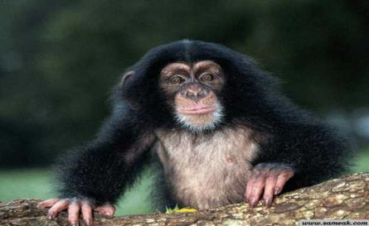
Он необходим животным

Slide 5
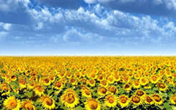
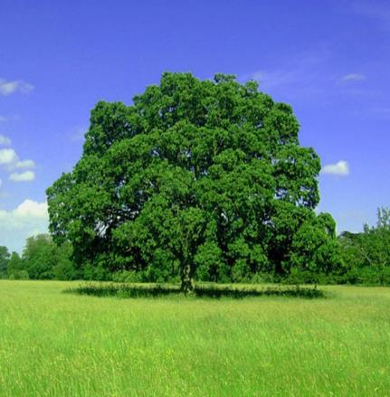
Он необходим растениям

Slide 7
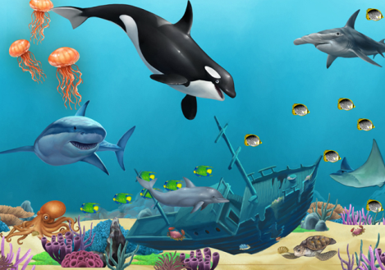
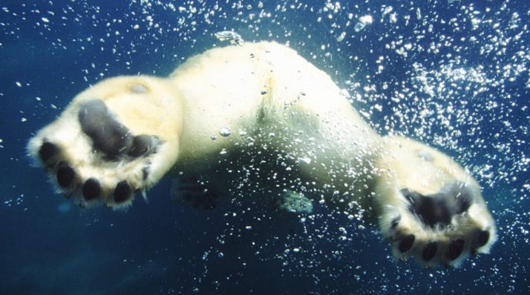

Slide 8
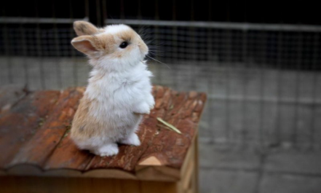

Slide 9
Имеет ли воздух вес?

Slide 10
Воздух принимает форму предмета
Пустой шарик
Заполненный шарик

Slide 11
Ветер-движение воздуха.

Slide 12
Воздух может переносить запах:

Slide 13
Воздух может переносить запах: неприятный…

Slide 14
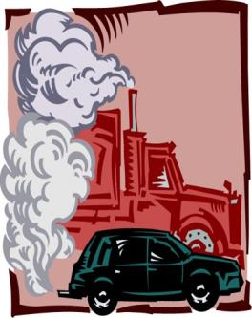
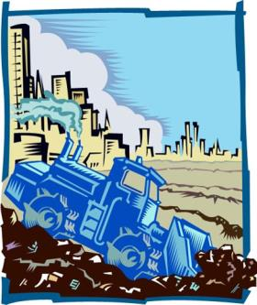
Источники загрязнения воздуха:

Slide 15
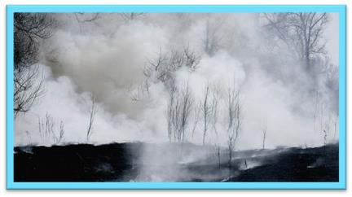
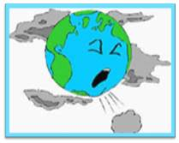
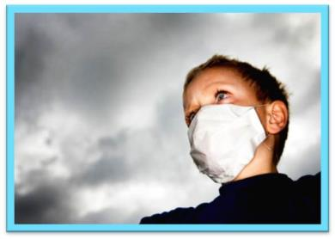
Последствия загрязнения:

